Slide 1
Laporan Analisis Deskriptif Covid-19 Berdasarkan Gender dan Usia
Mokhamad Arfan Wicaksono
23519034

Slide 2
Latar Belakang
Kasus COVID-19 saat ini menjadi salah satu perhatian penting pada kalangan masyarakat di dunia karena peningkatan kasus yang terus bertambah seiring berjalannya waktu.
COVID-19 telah terjangkit oleh berbagai kalangan pasien dengan macam-macam usia dan gender.
Saat ini pemahaman atas karakteristik pada kasus COVID-19 menjadi penting dalam rangka menetapkan kebijakan sebagai upaya menyelesaikan pandemik ini.

Slide 3
Problem Statement
Bagaimana pengaruh tingkat kesembuhan dan kematian pada kasus COVID-19 berdasarkan usia dan gender
Bagaimana pengaruh peningkatan kasus COVID-19 berdasarkan usia dan gender
Bagaimana prediksi peningkatan kasus COVID-19 berdasarkan usia dan gender

Slide 4
Dataset
novel-corona-virus-2019-dataset https://www.kaggle.com/sudalairajkumar/novel-corona-virus-2019-dataset Day level information on covid-19 affected cases
coronavirusdataset-korea https://www.kaggle.com/kimjihoo/coronavirusdataset DS4C: Data Science for COVID-19 in South Korea
indonesia-coronavirus-cases https://www.kaggle.com/ardisragen/indonesia-coronavirus-cases Data Science for COVID-19 Indonesia (DSCI) Initiative
covid19-in-india https://www.kaggle.com/sudalairajkumar/covid19-in-india Dataset on Novel Corona Virus Disease 2019 in India

Slide 5
Metode dan Teknik Analisis
Analisis deskriptif dan prediktif atas kasus COVID-19 berdasarkan fitur usia dan gender.
Dianalisis melalui kerangka kerja analisis data yang terdiri dari
Pengambilan dan pembersihan data
Eksplorasi dan visualisasi data (Eksplorasi umum dan menelusuri korelasi antar fitur)
Training dan testing model prediktif (Model regresi logistic)
Secara teknis, analisis akan dilakukan pada bahasa python.

Slide 6
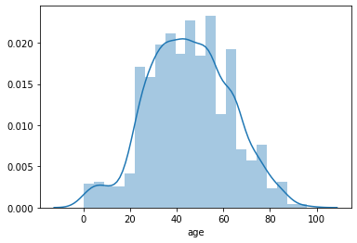
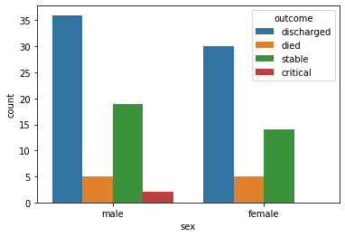
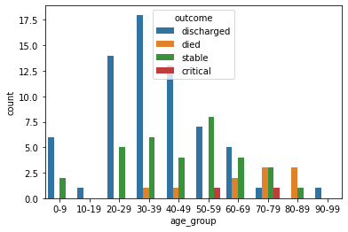
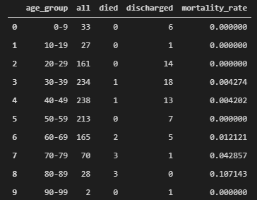
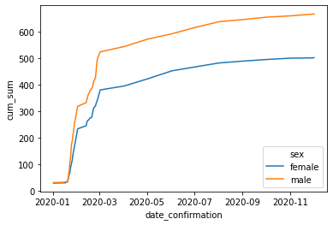
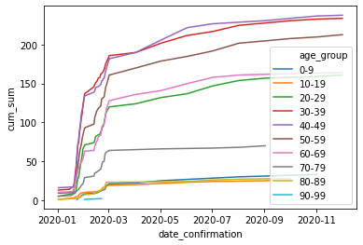

Insight Dataset 1

Slide 7
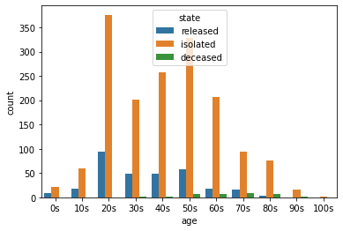
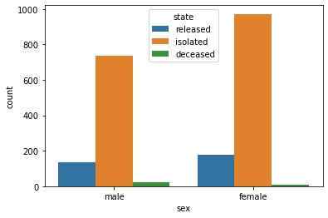
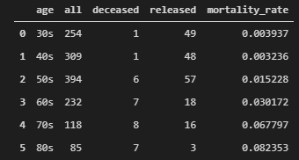
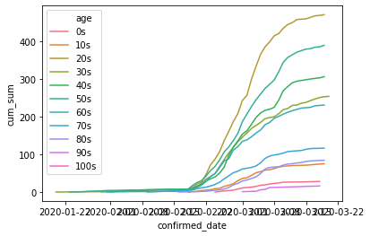
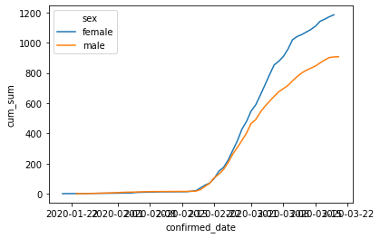

Insight Dataset 2

Slide 8
Kesimpulan Analisis
(Seluruh rangkuman data dan pekerjaan dapat dilihat pada repositori sebagai berikut: https://github.com/marfanwicaksono/covid19-exploration-analysis , notebook eksplorasi data tersimpan pada setiap folder data pada repositori tersebut)
Kasus kematian biasanya terjadi pada pengidap dengan usia tua dengan nilai mortality rate yang lebih besar daripada usia lainnya. Dalam hal ini perlu dianalisis lebih lanjut apakah ada lurking variable atau tidak (seperti penyakit kronis yang dimiliki pasien)
Peningkatan kasus seringkali terlebih dahulu dialami pada pengidap usia menengah.
Belum ditemukan hubungan yang signifikan antar kasus COVID-19 dengan gender.

Slide 9
Diskusi
Beberapa kendala yang ditemui pada analisis data adalah sebagai berikut
Terdapat data yang beragam dengan struktur data yang bermacam-macam
Seringkali ditemui data yang tidak lengkap, sehingga butuh waktu untuk data cleaning
Ketidaklengkapan data, ditambah data yang kurang banyak, menyebabkan penelusuran lebih lanjut harus dilakukan untuk melakukan penyimpulan
Hal-hal yang dapat dieksplorasi lebih lanjut
Eksplorasi dataset 3 dan 4
Melakukan analisis prediktif dengan model regresi
Eksplorasi terkait usia dapat dilakukan dengan mempertimbangkan berbagai range usia
Dapat dilakukan eksplorasi waktu pemulihan berdasarkan usia dan gender, hal ini juga dapat digunakan untuk melakukan pembersihan data terhadap waktu isolasi yang dianggap tidak logis

